Slide 1
Проект «Энергия спорта»
МБДОУ детский сад №7 «Солнышко»
Победитель конкурса социальных проектов КГМК
«Мир новых
возможностей»

Slide 2
На территории поселка организовано достаточное количество секций и кружков.
Дети – дошкольники могут попробовать себя в художественно-эстетическом направлении, танцах, Кобудо, Боевом самбо, плавании, а вот набор в волейбольные и футбольные секции ведется в основном с 8 лет. И не каждый родитель имеет возможность в вечернее время отвести дошкольника на секцию.
В поселке недостаточное количество современных спортивных площадок, где можно проводить популярные массовые спортивные мероприятия для семей поселка, имеющих детей дошкольного и младшего школьного возраста.

Slide 3
НАША ЦЕЛЬ:
создание условий на территории МБДОУ детский сад №7 для внедрения таких видов спорта как, мини-футбол, волейбол и бег, ориентированных на детей поселка Никель дошкольного и младшего школьного возраста и их семей.
ЗАДАЧИ:
Информирование о проекте «Энергия спорта» населения поселка.
Организация спортивного движения Энергия спорта.
Реконструкция спортивной площадки на территории ДОУ.
Развитие физических качеств детей старшего дошкольного и младшего школьного возраста через организацию спортивных досугов.
Развитие спортивной активности, интереса родителей и детей в процессе совместной деятельности.
Знакомство целевой аудитории с такими видами спортивных игр, как: волейбол, мини-футбол, бег. Развитие интереса к данным видам спортивных игр, желания ими заниматься после реализации проекта.

Slide 4
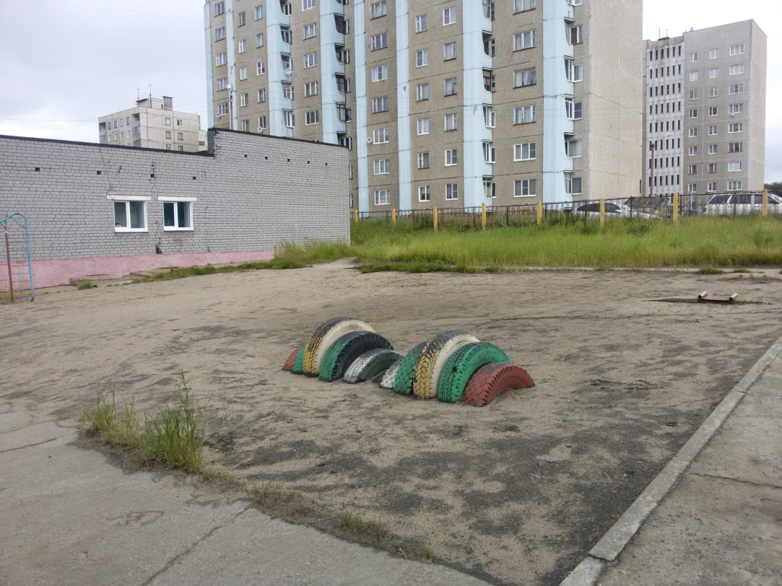
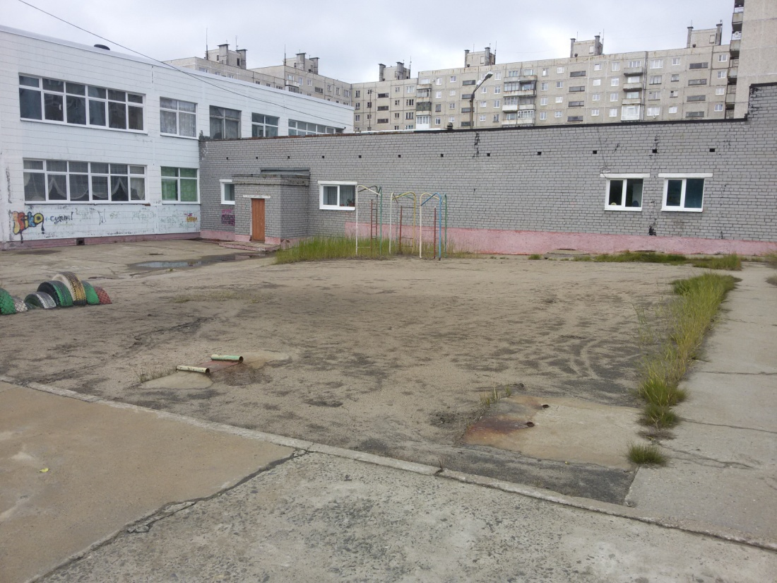
Спортивная площадка в нашем ДОУ не соответствует современным стандартам, так как установлена еще в 1987году. Поле для игры в футбол, бега, прыжков в длину посыпано песком, часть лестниц и горок уже срезаны в целях безопасности, так как не соответствуют современным требованиям СанПиН.

Slide 5
Реконструкция старой спортивной площадки и замена ее на современную площадку на территории ДОУ позволит создать условия для организации спортивного движения «Энергия спорта», внедрения новых форматов спортивных мероприятий и увлечений и для детей, и для их родителей, развития физической культуры и массового спорта.

Slide 6
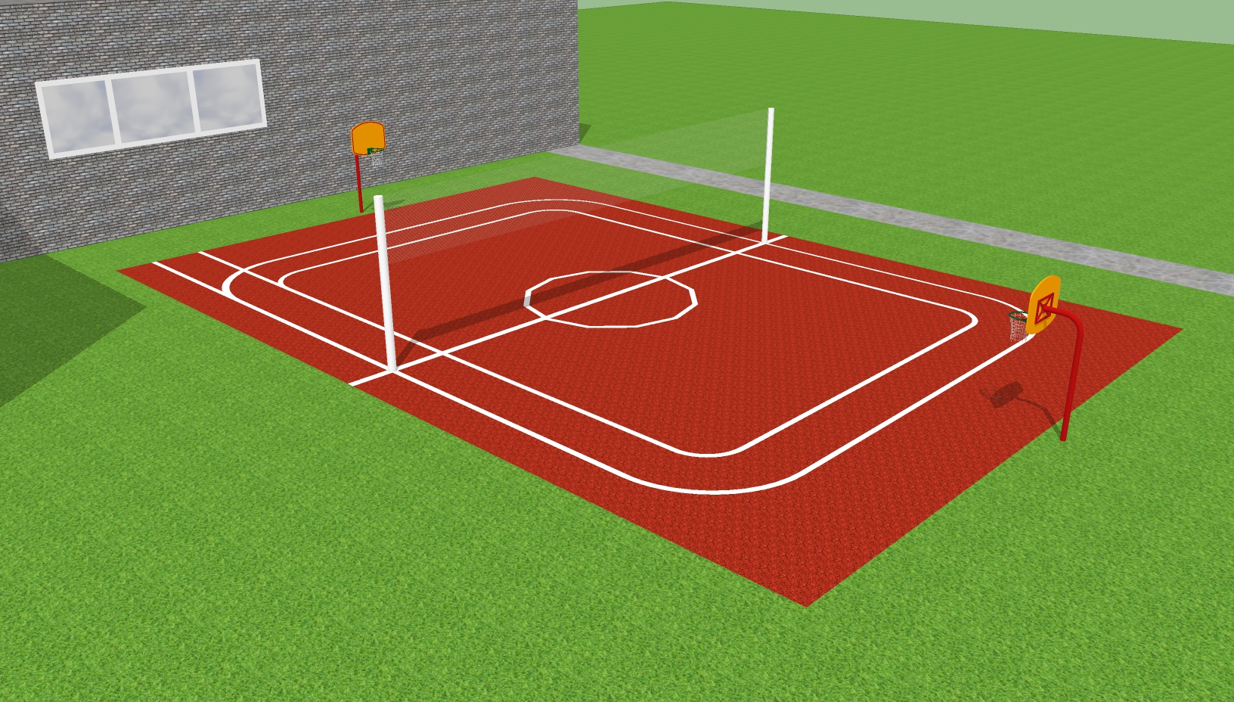

Slide 7
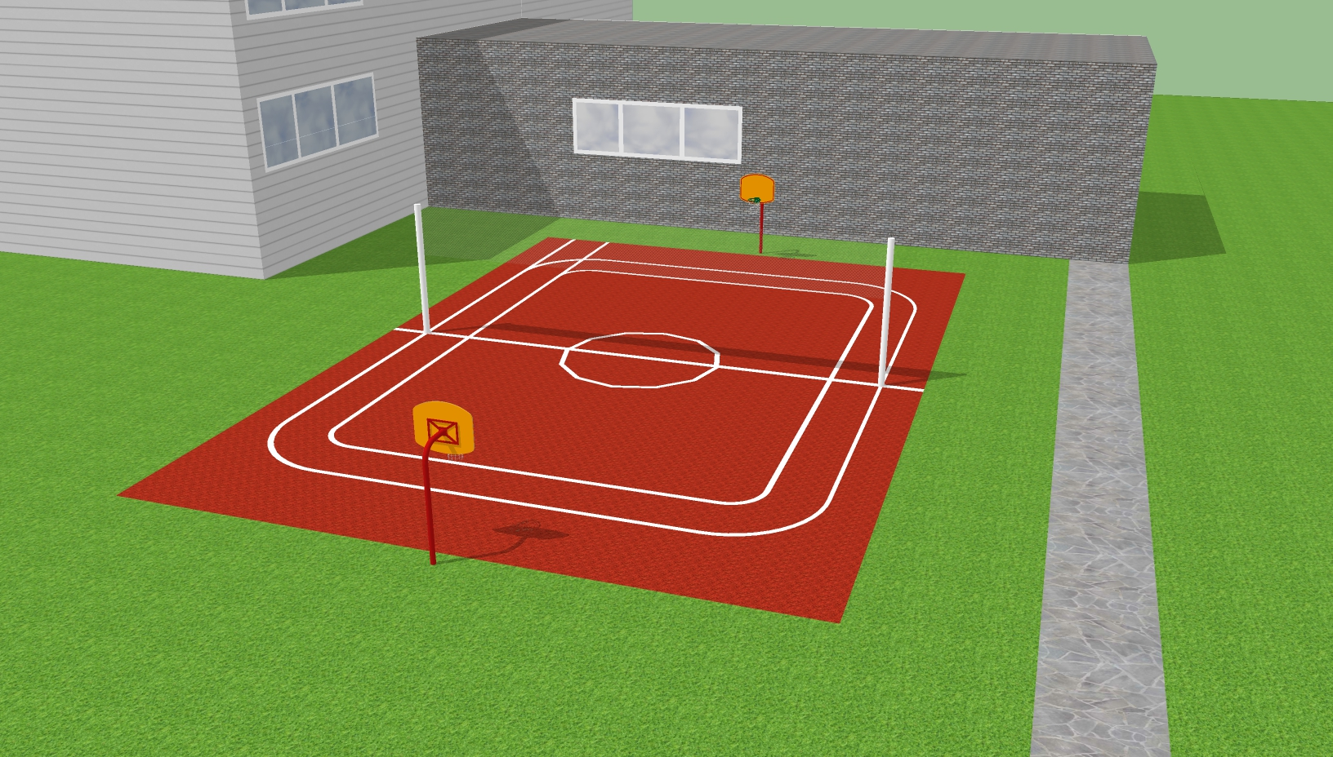

Slide 8
Создание спортивного движения «Энергия спорта» с оздоровительной направленностью на базе детского сада № 7 для семей поселка Никель.
Суть: на специально оборудованной спортивной площадке на территории МБДОУ детский сад № 7 будут проводиться спортивно - досуговые мероприятия разных форматов:
развлечения,
эстафеты,
спортивные игры,
спортивные соревнования,
акции,
забеги и другие формы спортивных мероприятий для жителей поселка Никель.

Slide 9
Проект «Энергия спорта» предполагает введение новых форматов спортивных мероприятий, привлечение семей поселка, имеющих детей от 3-х до10 лет:
семьи с детьми, не посещающими образовательное учреждение,
семьи, имеющие детей с ограниченными возможностями здоровья;
семьи с детьми, посещающими другие детские сады и начальные классы школ поселка Никель;
семьи воспитанников нашего ДОУ

Slide 10
НАШИ ПАРТНЕРЫ
Администрация муниципального образования Печенгский район Мурманской области
Тренер волейбольной команды ДЮСШ – Еремкин Д.И.
«Печенгский комплексный центр социального обслуживания населения»
МБДОУ детские сады № 12, 9,1
Историко-краеведческий музей Печенгского района
Центральная и детская библиотеки
Спортивный комплекс «Металлург»
«Активный Никель»
ИП Базанов Ю.Л.
МБОУ СОШ/ООШ №1, 3,20

Slide 11
НО САМЫЕ ВАЖНЫЕ НАШИ ПОМОЩНИКИ – ВОЛОНТЕРЫ:
РОДИТЕЛИ;
ДЕТИ ПОСЕЩАЮЩИЕ СПОРТИВНЫЕ СЕКЦИИ;
ЖИТЕЛИ ПОСЕЛКА

Slide 12
Функции волонтеров:
размещение информации о проекте в социальных сетях;
помощь в оформлении фотовыставки «Спортивное детство»;
распространение листовок и буклетов;
демонтажные работы, погрузка при автомобильных перевозках мусора строительного с погрузкой вручную;
оформление территории вокруг площадки, уборка снега зимой, с территории площадки; проведение спортивных практических тренингов, в рамках запланированных мероприятий.

Slide 13
Все основные мероприятия проекта пройдут на данном этапе:
всеобщая разминка на воздухе «Спорт для всех» - территория МБДОУ детский сад №7;
квест-игра «Сундук сокровищ» - спортивный зал СК «Металлург»;
серия обучающих практических тренингов «Первые ступени: волейбол, мини-футбол» - футбольное поле на территории МБДОУ ООШ №1;
спортивная викторина «Знатоки спорта» - выставочный зал в Музее Печенгского района пгт.Никель.

Slide 14
Кроме того, на физкультурных занятиях, проводимых в детском саду, 1 раз в неделю волонтерами – школьниками, посещающими спортивные секции, будут проводиться:
разминки
обучающие уроки
забеги
Данные мероприятия будут проходить как в физкультурном зале детского сада, так и на воздухе, под руководством инструктора по физическому воспитанию МБДОУ детский сад №7.

Slide 15
КЛЮЧЕВЫЕ МЕРОПРИЯТИЯ ПРОЕКТА
Дата | Мероприятия | Место проведения | Целевая аудитория
Апрель 2018 год | Всеобщая разминка на воздухе «Спорт для всех». Торжественное открытие спортивного сезона | МБДОУ детский сад №7, уличная площадка на территории детского сада. | Семьи пгт.Никель, имеющие детей в возрасте от 3 до 10 лет; семьи с детьми с ОВЗ.
Май 2018 год | Квест-игра «Остров сокровищ» | Спортивный зал в Спорткомплексе «Металлург» пгт.Никель. | Дети в возрасте от 3 до 10 лет, дети с ОВЗ.

Slide 16
Июнь 2018г. | Практический тренинг «Первые ступени: в волейбол, мини-футбол» | Футбольное поле на территории МБОУ СОШ №3 пгт.Никель | Семьи с детьми ввозрасте от 3 до 10 лет; семьи с детьми с ОВЗ.
Сентябрь 2018 г. | Спортивная викторина «Знатоки спорта» | Печенгский Музей пгт.Никель | Родители детей от 3 до 10 лет, родители детей с ОВЗ.
Сентябрь 2018 г. | Детско-родительский чемпионат по волейболу, мини-футболу. Торжественное закрытие спортивного сезона | Новая спортивная площадка на территории МБДОУ детский сад №7. | Семьи с детьми возрасте от 3 до 10 лет; семьи с детьми с ОВЗ.

Slide 17
ОЖИДАЕМЫЕ РЕЗУЛЬТАТЫ ПРОЕКТА
Количественные показатели:
Планируется охватить деятельностью проекта от 25 семей (не менее 70 человек). Причем из них:
-неполные семьи (не менее 7 семей); многодетные семьи (не менее 10 семей);семьи, имеющие детей с ОВЗ; семьи, имеющие детей-инвалидов.
В мероприятиях, организованных во время проекта, примут участие не менее 50 детей дошкольного и младшего школьного возраста.
Передвижную фотовыставку «Спортивное детство», освещающую мероприятия на спортивной площадке, посетят не менее 1000 человек.
Изготовлено и распространено не менее 200 экземпляров листовок и буклетов.
Баннер «Мы за здоровое будущее» - просмотрят не менее 1000 жителей поселка.
Создание книги отзывов о работе спортивного движения.
Информацию о ЗОЖ получат не менее 1500 жителей поселка.
Рекламирование существующих в посёлке спортивных секций и предоставление помещения в МБДОУ для выступления тренеров по волейболу, мини-футболу в целях привлечения детей к посещению в дальнейшем данных спортивных секций.

Slide 18
Качественные показатели:
Укрепление здоровья детей дошкольного и младшего школьного возраста.
Обучение детей играм в баскетбол, волейбол и мини-футбол (с привлечением тренеров ДЮСШ и спортивного комплекса «Металлург»).
Положительный социальный эффект взаимодействия семей от реализации проекта;
Положительные результаты по межличностному взаимодействию родителей и детей.
Положительная динамика состояния здоровья детей, посещающих площадку.
Реконструкция пустующей площадки МБДОУ детский сад №7.
Высокие отзывы родителей на официальном сайте МБДОУ детский сад №7, в группах ВК «Мой посёлок Никель» и «Заполярная вертикаль».
Сформированность осознанной потребности в ведении здорового образа жизни у семей поселка, развитие коммуникативных способностей.

Slide 19
ЧТО ДАЛЬШЕ?
Расширение целевой аудитории (приток новых семей);
Создание кружков для детей дошкольного и младшего школьного возраста по волейболу и мини-футболу, которые будут проводиться под патронажем волонтеров из числа школьников, посещающих спортивные секции (руководить кружками будет инструктор по физическому воспитанию МБДОУ детский сад №7);
Разработка плана совместных мероприятий по физическому развитию с начальной школой и другими детскими садами;
Предоставление площадки для других детских садов и начальных классов школ, для проведения мероприятий;
Предоставление времени для семей с детьми, в возрасте от 3 до 10 лет, не посещающих МБДОУ детский сад №7, для посещения площадки. График посещения будет разработан таким образом, что посещать площадку семьи смогут в рабочее время с 7 до 19 часов, вне физкультурных занятий на площадке с детьми детского сада;
После реализации проекта, на территории спортивной площадки планируется установить дополнительное освещение и баскетбольные щиты, для привлечения большего количества семей с детьми дошкольного и младшего школьного возраста

Slide 20
ПУСТЬ КАЖДЫЙ С РОЖДЕНИЯ ЗНАЕТ
– ЭНЕРГИЯ СПОРТА ВСЕГДА ПОБЕЖДАЕТ!

